Slide 1
CHÀO MỪNG CÁC EM ĐẾN VỚI BÀI GIẢNG NGÀY HÔM NAY.

Slide 2
Nhà triết học Leucippus nói với học trò Democritus rằng: “Từ xa bãi cát xuất hiện liên tục nhưng khi tiến lại gần thì bờ cát lại biến thành từng hạt cát nhỏ riêng biệt. Vậy nước biển thì sao? Nước biển liệu có liên tục như nó hiện hữu hay có thể được chia nhỏ thành nhiều giọt và mỗi giọt nước đó lại chia nhỏ, nhỏ nữa, nhỏ mãi, nhỏ đến vô hạn. Có tồn tại một giới hạn chia nhỏ nào đó, tức là phải có 1 hạt cuối cùng không phân chia được nữa không?” Nếu em là Democritus thì em sẽ trả lời GV mình như thế nào?

Slide 3
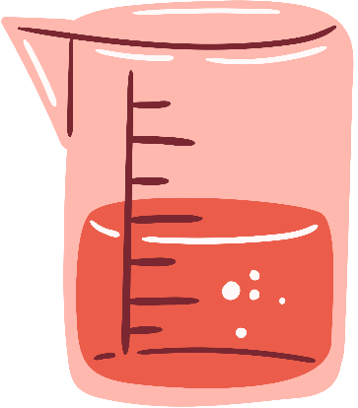
BÀI 2: NGUYÊN TỬ

Slide 4
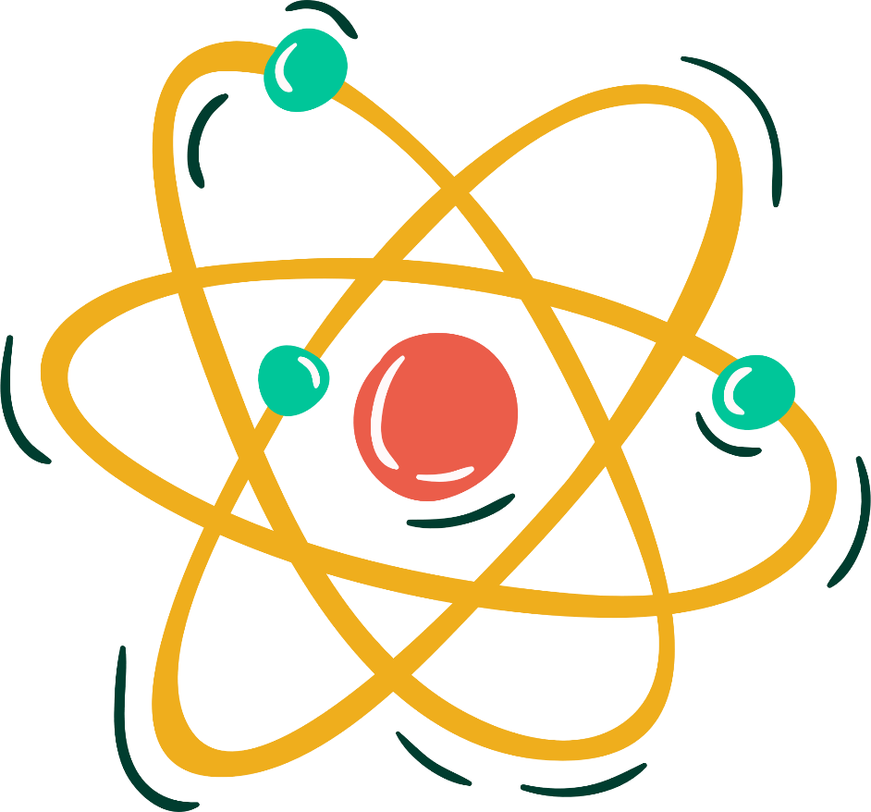
NỘI DUNG BÀI HỌC
1
Tìm hiểu sơ lược về nguyên tử
2
Khái quát về mô hình nguyên tử
3
Tìm hiểu về khối lượng nguyên tử

Slide 5
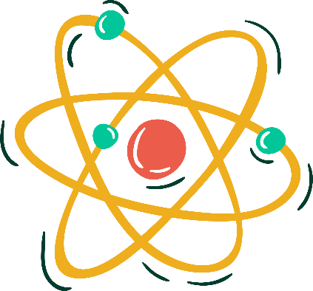
1. Mô hình nguyên tử Rutherford - Bohr
Câu 1: Những đối tượng nào trong Hình 2.1 ta có thể quan sát bằng mắt thường? Bằng kính lúp? Bằng kính hiển vi?

Slide 6
Câu trả lời:
Vật thể có thể quan sát bằng mắt thường: ruột bút chì.
Vật có thể quan sát bảng kính lúp: hạt bụi.
Vật có thể quan sát bằng kính hiển vi: tế bào máu, vi khuẩn.

Slide 7
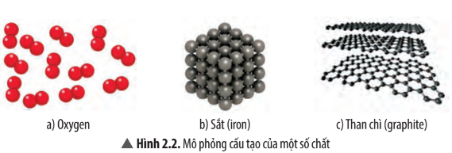
Câu 2: Quan sát Hình 2.2, em hãy cho biết khi oxygen, sắt, than chì có đặc điểm chung gì về cấu tạo.

Slide 8
Câu trả lời:
Khí oxy gen, sắt và than chì có cấu tạo gồm các hạt liên kết với nhau.
Các chất được cấu tạo từ những hạt vô cùng nhỏ bé gọi là nguyên tử.
Nếu xếp các nguyên tử iron (sắt) liền thành một hàng dài thì với độ dài 1mm thì cũng đã có từ vài triệu đến vài chục triệu nguyên tử.

Slide 9
KẾT LUẬN
Nguyên tử có kích thước vô cùng nhỏ, cấu tạo nên chất.

Slide 10
Democritos đã đưa ra ý tưởng gì để trả lời cho vấn đề của GV mình đưa ra?
Democritus đã đưa ra ý tưởng về sự tồn tại của các hạt cấu tạo nên chất. Ông cho rằng mọi thứ đều được cấu tạo từ những hạt vô cùng nhỏ và không thể phân chia được nữa gọi là atom.

Slide 11
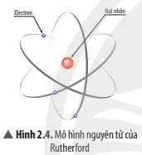
Câu 3: Theo Rutherford – Bohr, nguyên tử có cấu tạo như thế nào?
Nguyên tử có cấu tạo gồm các hạt nhân bên trong và lớp vỏ electron được cấu tạo bởi một hay nhiều electron (kí hiệu là e) mang điện tích âm. Bên trong hạt nhân chứa các hạt proton (kí hiệu là p) mang điện tích dương.

Slide 12
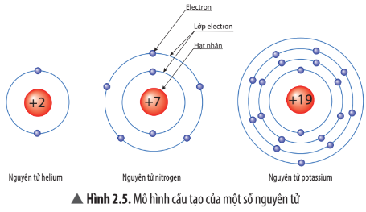
Câu 4: Quan sát Hình 2.5, hãy cho biết nguyên tử nitrogen và potassium có bao nhiêu
Điện tích hạt nhân nguyên tử.
Lớp electron.
Electron trên mỗi lớp

Slide 13
Câu trả lời:
a) điện tích hạt nhân nguyên tử.
b) lớp electron.
c) electron trên mỗi lớp.
 | Nguyên tử nitrogen | Nguyên tử potassium
Điện tích hạt nhân nguyên tử | +7 | +19
Lớp electron | 2 | 4
Electron trên mỗi lớp | 2/5 | 2/8/8/1

Slide 14
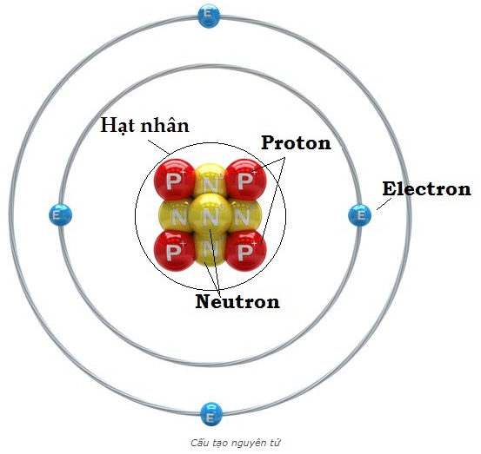
Câu 5: Tại sao nguyên tử trung hòa về điện?
Trong mỗi nguyên tử, số hạt proton và electron luôn bằng nhau.

Slide 15
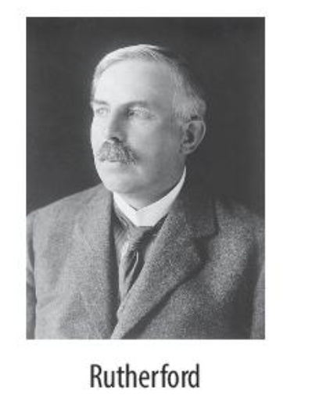
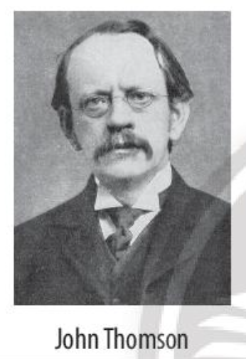
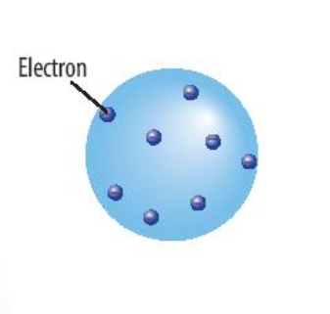
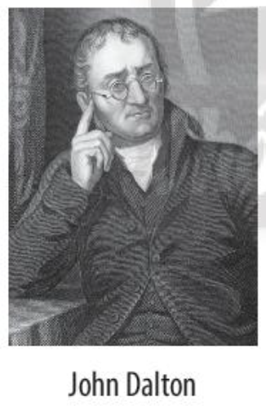
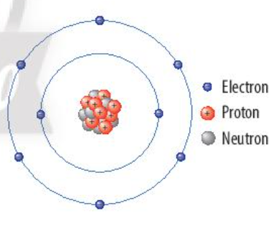
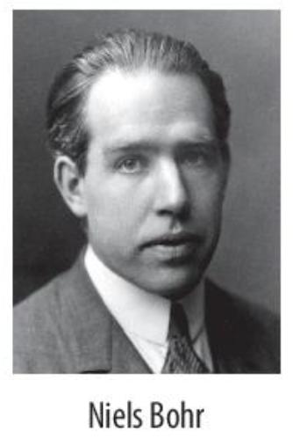
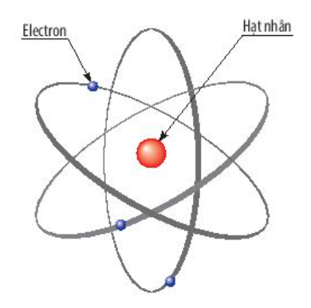
Chân dung nhà khoa học | Năm | Phát hiện về cấu tạo nguyên tử | Mô hình
 | 1803 | Hạt nhân nguyên tử
 | 1913 | Hạt electron
 | 1911 | Nguyên tử
 | 1897 | Cấu trúc lớp vỏ electron

Slide 16
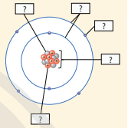
Câu hỏi luyện tập:
Cho biết các thành phần cấu tạo nên nguyên tử trong hình minh họa sau:

Slide 17
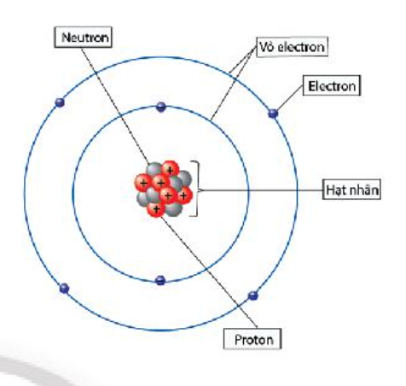
Câu trả lời:

Slide 18
Quan sát hình 2.6, hãy hoàn thành bảng sau:
Số đơn vị điện tích hạt nhân | Số proton | Số electron trong nguyên tử | Số electron ở lớp ngoài cùng
? | ? | ? | ?
Để lớp electron ngoài cùng của nguyên tử oxygen có đủ số electron tối đa thì cần thêm bao nhiêu electron nữa?

Slide 19
Câu trả lời:
Số đơn vị điện tích hạt nhân | Số proton | Số electron trong nguyên tử | Số electron ở lớp ngoài cùng
+8 | 8 | 8 | 6
Để lớp electron ngoài cùng của nguyên tử oxygen có đủ số electron tối đa thì cần thêm 2 electron vào lớp vỏ ngoài cùng.

Slide 20
KẾT LUẬN
Mô hình Rutherford – Bohr: Trong nguyên tử, các electron ở vỏ được sắp xếp thành từng lớp và chuyển động xung quanh hạt nhân theo quỹ đạo tương tự như các hành tinh xung quanh mặt trời.
Nguyên tử trung hòa về điện: Trong nguyên tử, số proton bằng số electron.

Slide 21
2. Khối lượng nguyên tử
Câu 6: Vì sao người ta thường sử dụng amu làm đơn vị khối lượng nguyên tử?
Khối lượng một nguyên tử carbon rất rất bé, không thể cân đo dễ dàng bằng các dụng cụ bình thường (theo khối lượng g hay kg) vì thế người ta sử dụng đơn vị amu làm đơn vị đo khối lượng nguyên tử.

Slide 22
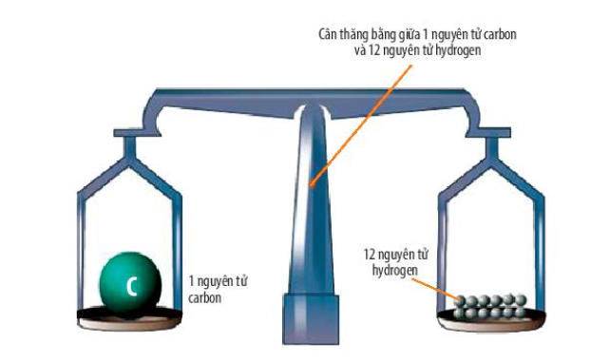
Khối lượng nguyên tử oxygen gấp 8 lần nguyên tử hydrogen, khối lượng nguyên tử sulfur gấp 16 lần nguyên tử hydrogen.
Khối lượng nguyên tử lớn lơn khối lượng nguyên tử oxygen: 16/8=2 (lần)

Slide 23
Câu hỏi:
1 đơn vị amu bằng bao nhiêu gam?
Giá trị khối lượng của mỗi hạt proton (p), electron (e), neutron (n) bằng bao nhiêu amu.
Nêu công thức tính khối lượng nguyên tử bằng các hạt cơ bản cấu tạo nên nguyên tử.

Slide 24
Câu trả lời:
1 đơn vị amu = 1,6605.10⁻²⁴ gam
m_{p} = m_{n} = 1 amu, m_{e} = 0,00055 amu
Công thức tính khối lượng của nguyên tử: m_{nt} = $\sum{m_{p}}$ +$\sum{m_{n}}+\sum{m_{e}}$
$≈\sum{m_{p}}+ \sum{m_{n}}$

Slide 25
KẾT LUẬN
Khối lượng nguyên tử là khối lượng của một nguyên tử được tính theo đơn vị quốc tế amu.

Slide 26
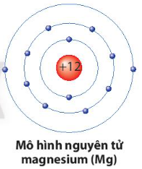
Quan sát mô hình dưới đây, cho biết số proton, số electron và xác định khối lượng nguyên tử magnesium

Slide 27
Câu trả lời:
Số protron: 12p
Số neutron: 12n
Số electron: 12e
Vậy khối lượng của nguyên tử magnesium là:
$$m_{nt} ≈ \sum{m_{p}}+\sum{m_{e}}$$
$=12.1+12.1=24$ (amu)

Slide 28
LUYỆN TẬP
Bài 1: Em hãy điền vào chỗ trống các từ, cụm từ thích hợp sau để được câu hoàn chỉnh:
chuyển động | các electron | hạt nhân | diện tích dương | trung hòa về điện
vỏ nguyên tử | điện tích âm | vô cùng nhỏ | sắp xếp
trung hòa về điện
Nguyên tử là các hạt (1) ……………… Và (2) …………………...Theo Rutherford – Bohr, nguyên tử có cấu tạo gồm 2 phần là (3) ………...(mang (4)……………………) và (5) ………….. tạo bởi (6) ……………… (mang (7) ………………..).
Trong nguyên tử, các electron (8) ………………… xung quanh hạt nhân và (9) ………………… thành từng lớp.
vô cùng nhỏ
hạt nhân
điện tích dương
lớp vỏ
electron
điện tích âm
chuyển động
sắp xếp

Slide 29
Bài 2: Vì sao nói khối lượng hạt nhân được coi là khối lượng nguyên tử?
Câu trả lời:
Proton và neutron có cùng khối lượng (gần bằng 1 amu), còn electron có khối lượng rất bé (chỉ bằng khoảng 0, 00055 amu), nhỏ hơn rất nhiều lần so với khối lượng của proton và neutron. Do đó, ta có thể xem khối lượng của hạt nhân là khối lượng của nguyên tử.

Slide 30
VẬN DỤNG
Bài 1: Quan sát các hình dưới đây và trả lời các câu hỏi sau:
a, Số hạt proton trong các nguyên tử có trong hình trên là bao nhiêu hạt?
b, Các nguyên tử khác nhau sẽ có số hạt nào khác nhau?
c, Vì sao mỗi nguyên tử không mang điện?

Slide 31
Câu trả lời:
a) Số hạt proton trong các nguyên tử trong hình là:
Nguyên tử carbon có 6 proton
Nguyên tử nitrogen có 7 hạt proton
Nguyên tử oxygen có 8 hạt proton
b) Các nguyên tử khác nhau sẽ có số proton khác nhau.
c) Trong mỗi nguyên tử, số proton mang điện tích dương luôn bằng với số electron mang điện âm nên nguyên tử trung hòa điện, do đó nguyên tử không mang điện.

Slide 32
Bài 2: Vì sao trong tự nhiên có 98 loại nguyên tử nhưng lại có hàng triệu chất khác nhau?
Câu trả lời:
Vì các nguyên tử liên kết với nhau lại tạo thành một chất khác nhau, các chất phả ứng với nhau lại tạo thành chất mới vì thế có hàng triệu chất khác nhau từ 98 loại nguyên tử.

Slide 33
Bài tập về nhà:
Em hãy tìm hiều trên Internet hoặc sách, báo, tài liệu, … về lịch sử tìm ta nguyên tử. Viết một đoạn văn ngắn khoảng 200 từ để tóm tắt những đóng góp của nhà khoa học cho việc tìm ra nguyên tử.

Slide 34
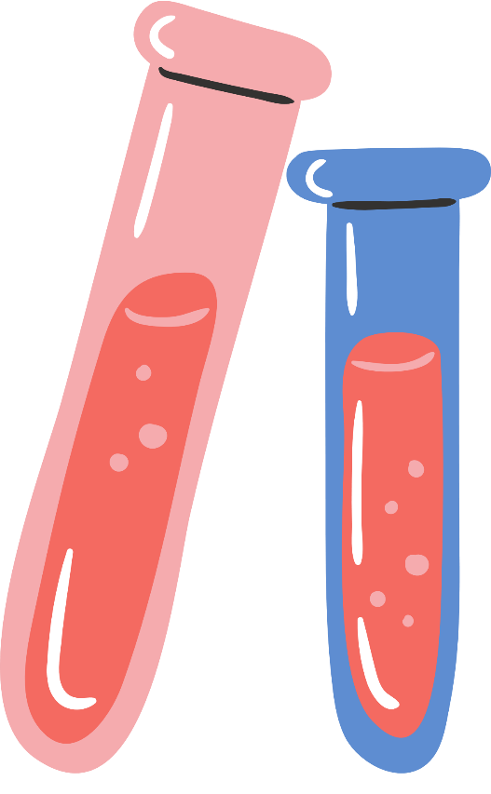
HƯỚNG DẪN VỀ NHÀ
Ôn tập và ghi nhớ kiến thức vừa học
Hoàn thành bài tập trong SGK
Tìm hiểu nội dung Bài 3 : Nguyên tố hóa học.

Slide 35
CẢM ƠN CÁC EM ĐÃ CHÚ Ý LẮNG NGHE!

Slide 36
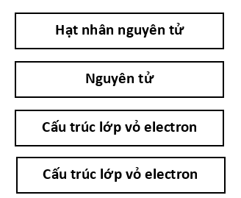
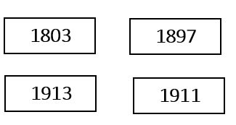
Trò chơi “Ai nhanh hơn ?”
Cách chơi: Mỗi nhóm nhận 1 bộ thẻ và yêu cầu các nhóm chơi lên gắn các thẻ vào bảng.
Bộ thẻ gồm có:

Slide 37
Bảng lịch sử khám phá và nghiên cứu cấu tạo nguyên tử.
Chân dung nhà khoa học | Năm | Phát hiện về cấu tạo nguyên tử | Mô hình

